Slide 1
Kapittel 7 Service

Slide 2
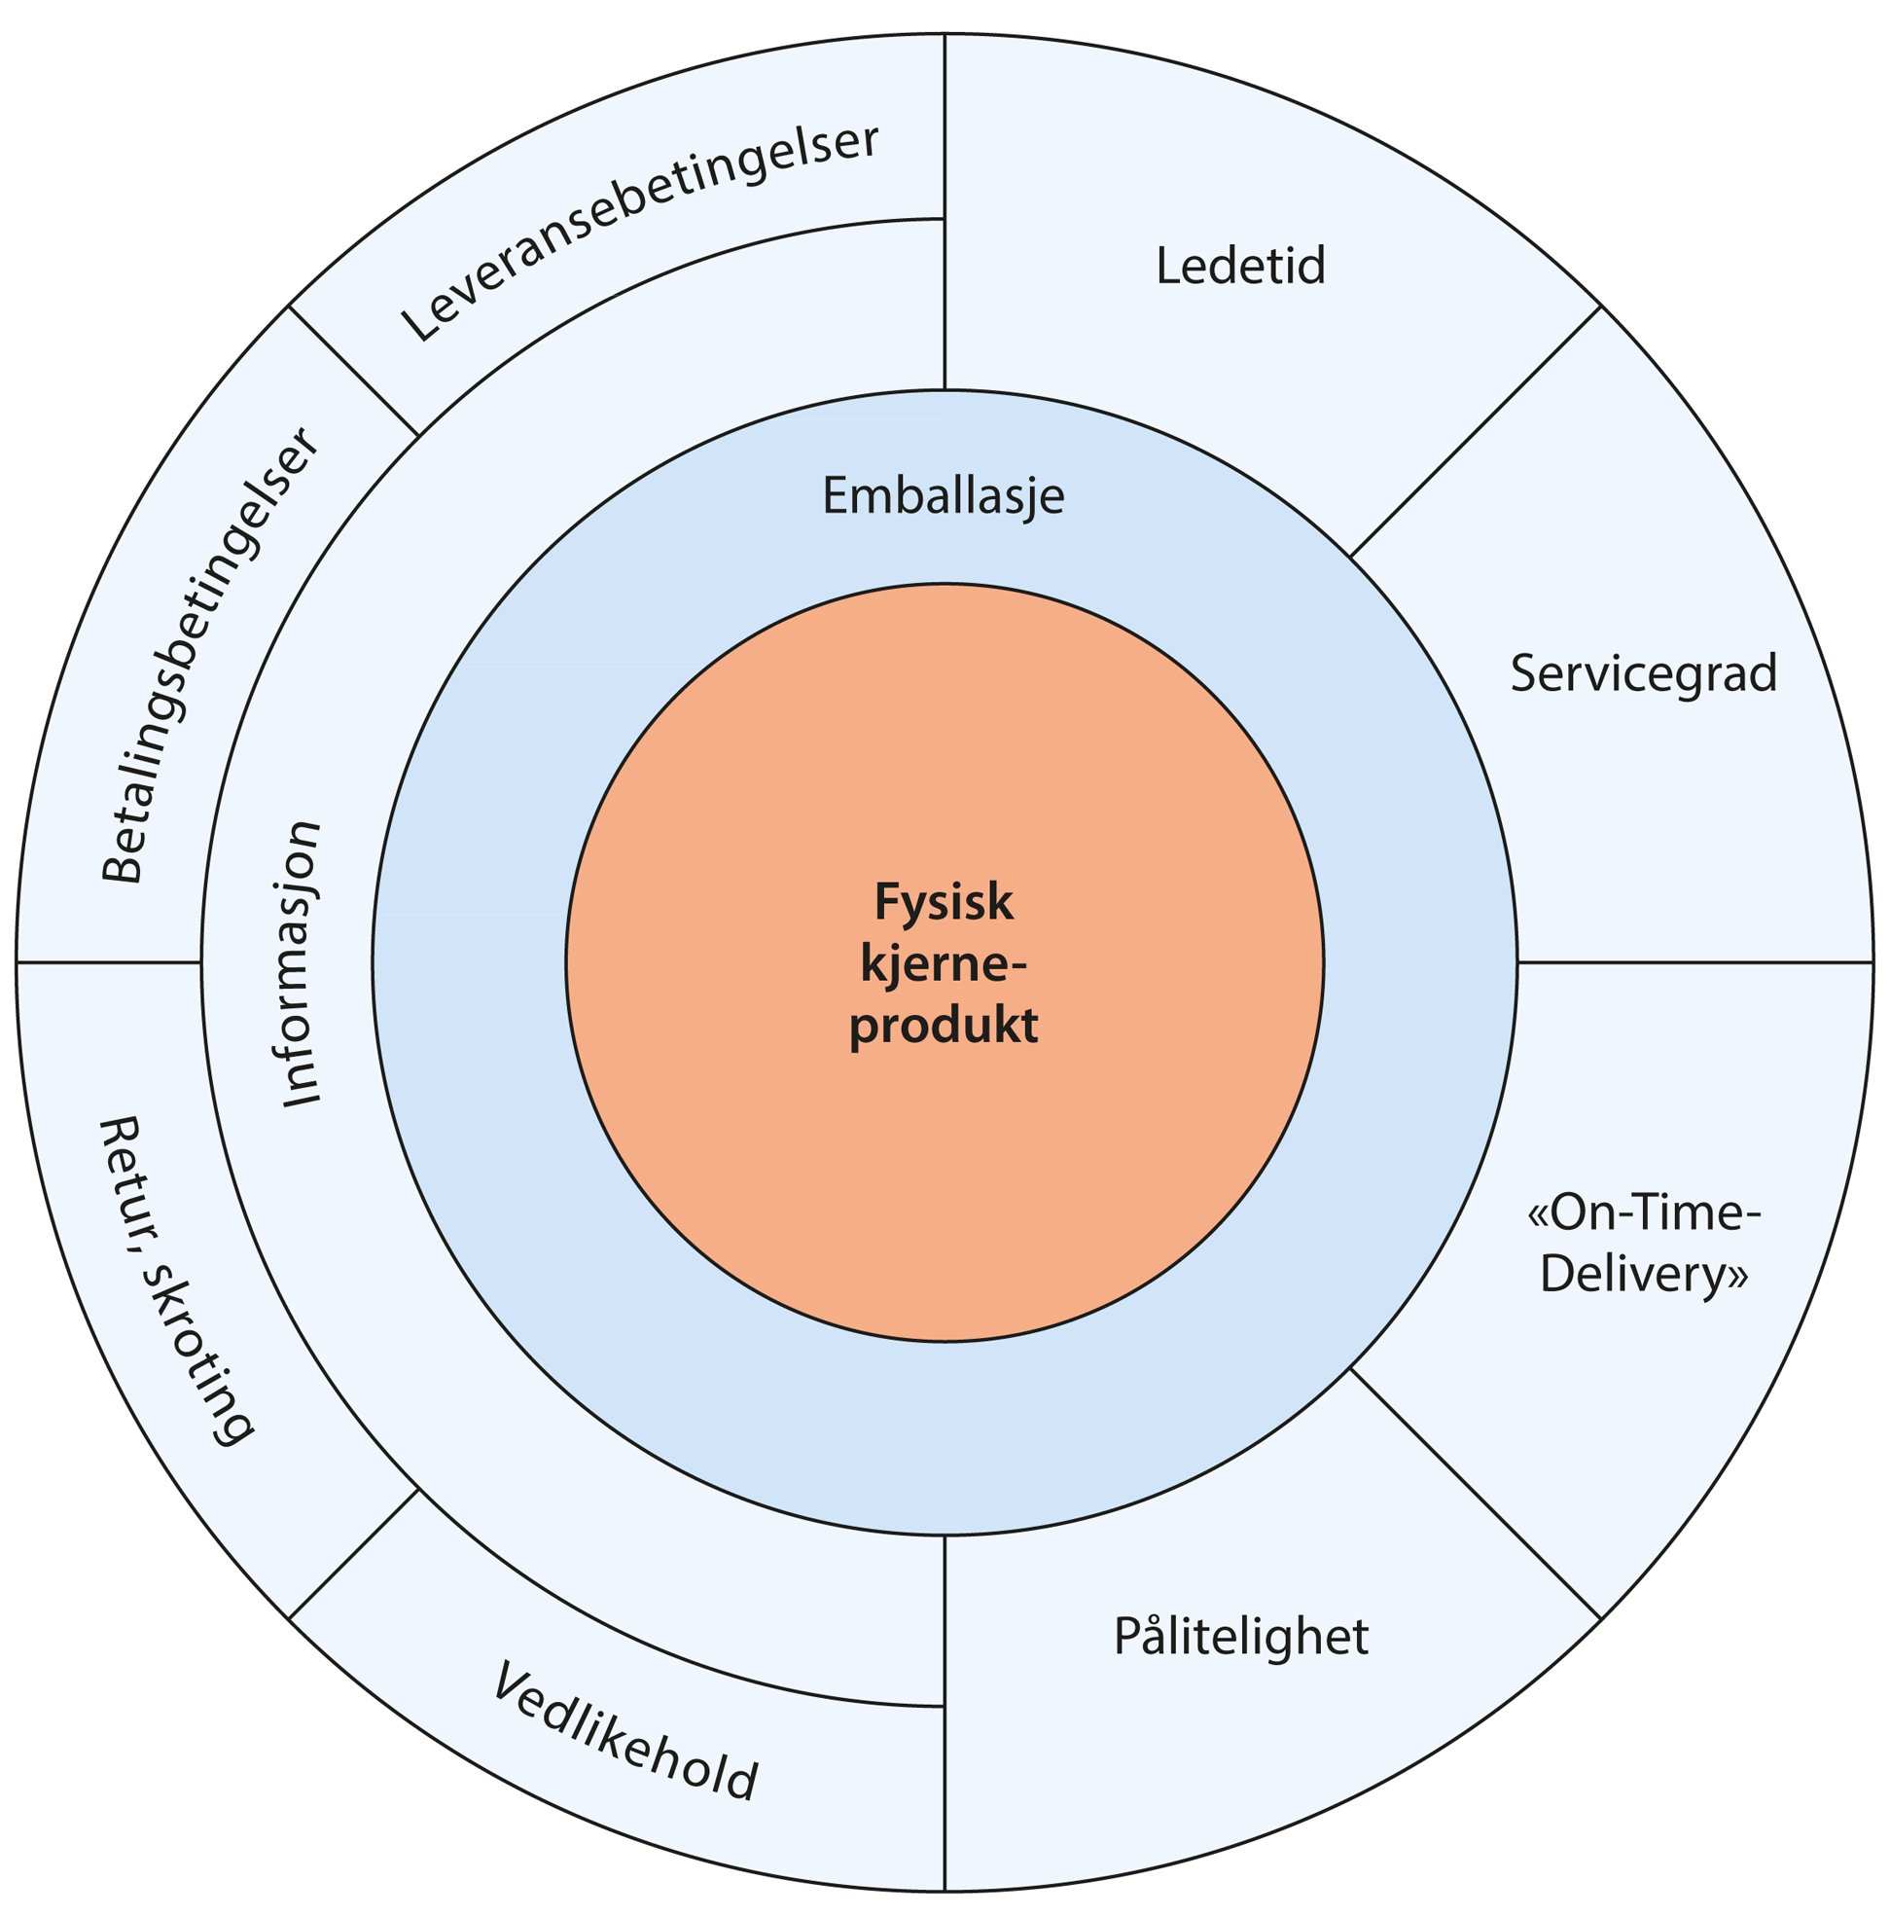
Figur 7.1 Metaprodukt

Slide 3
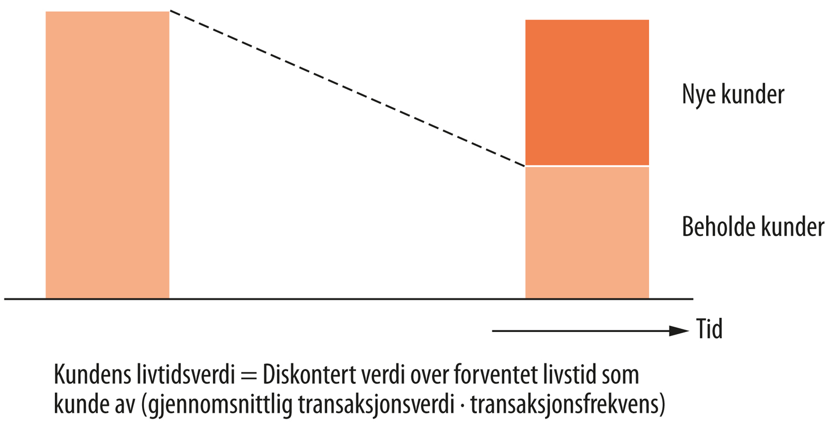
Figur 7.2 Servicens betydning

Slide 4
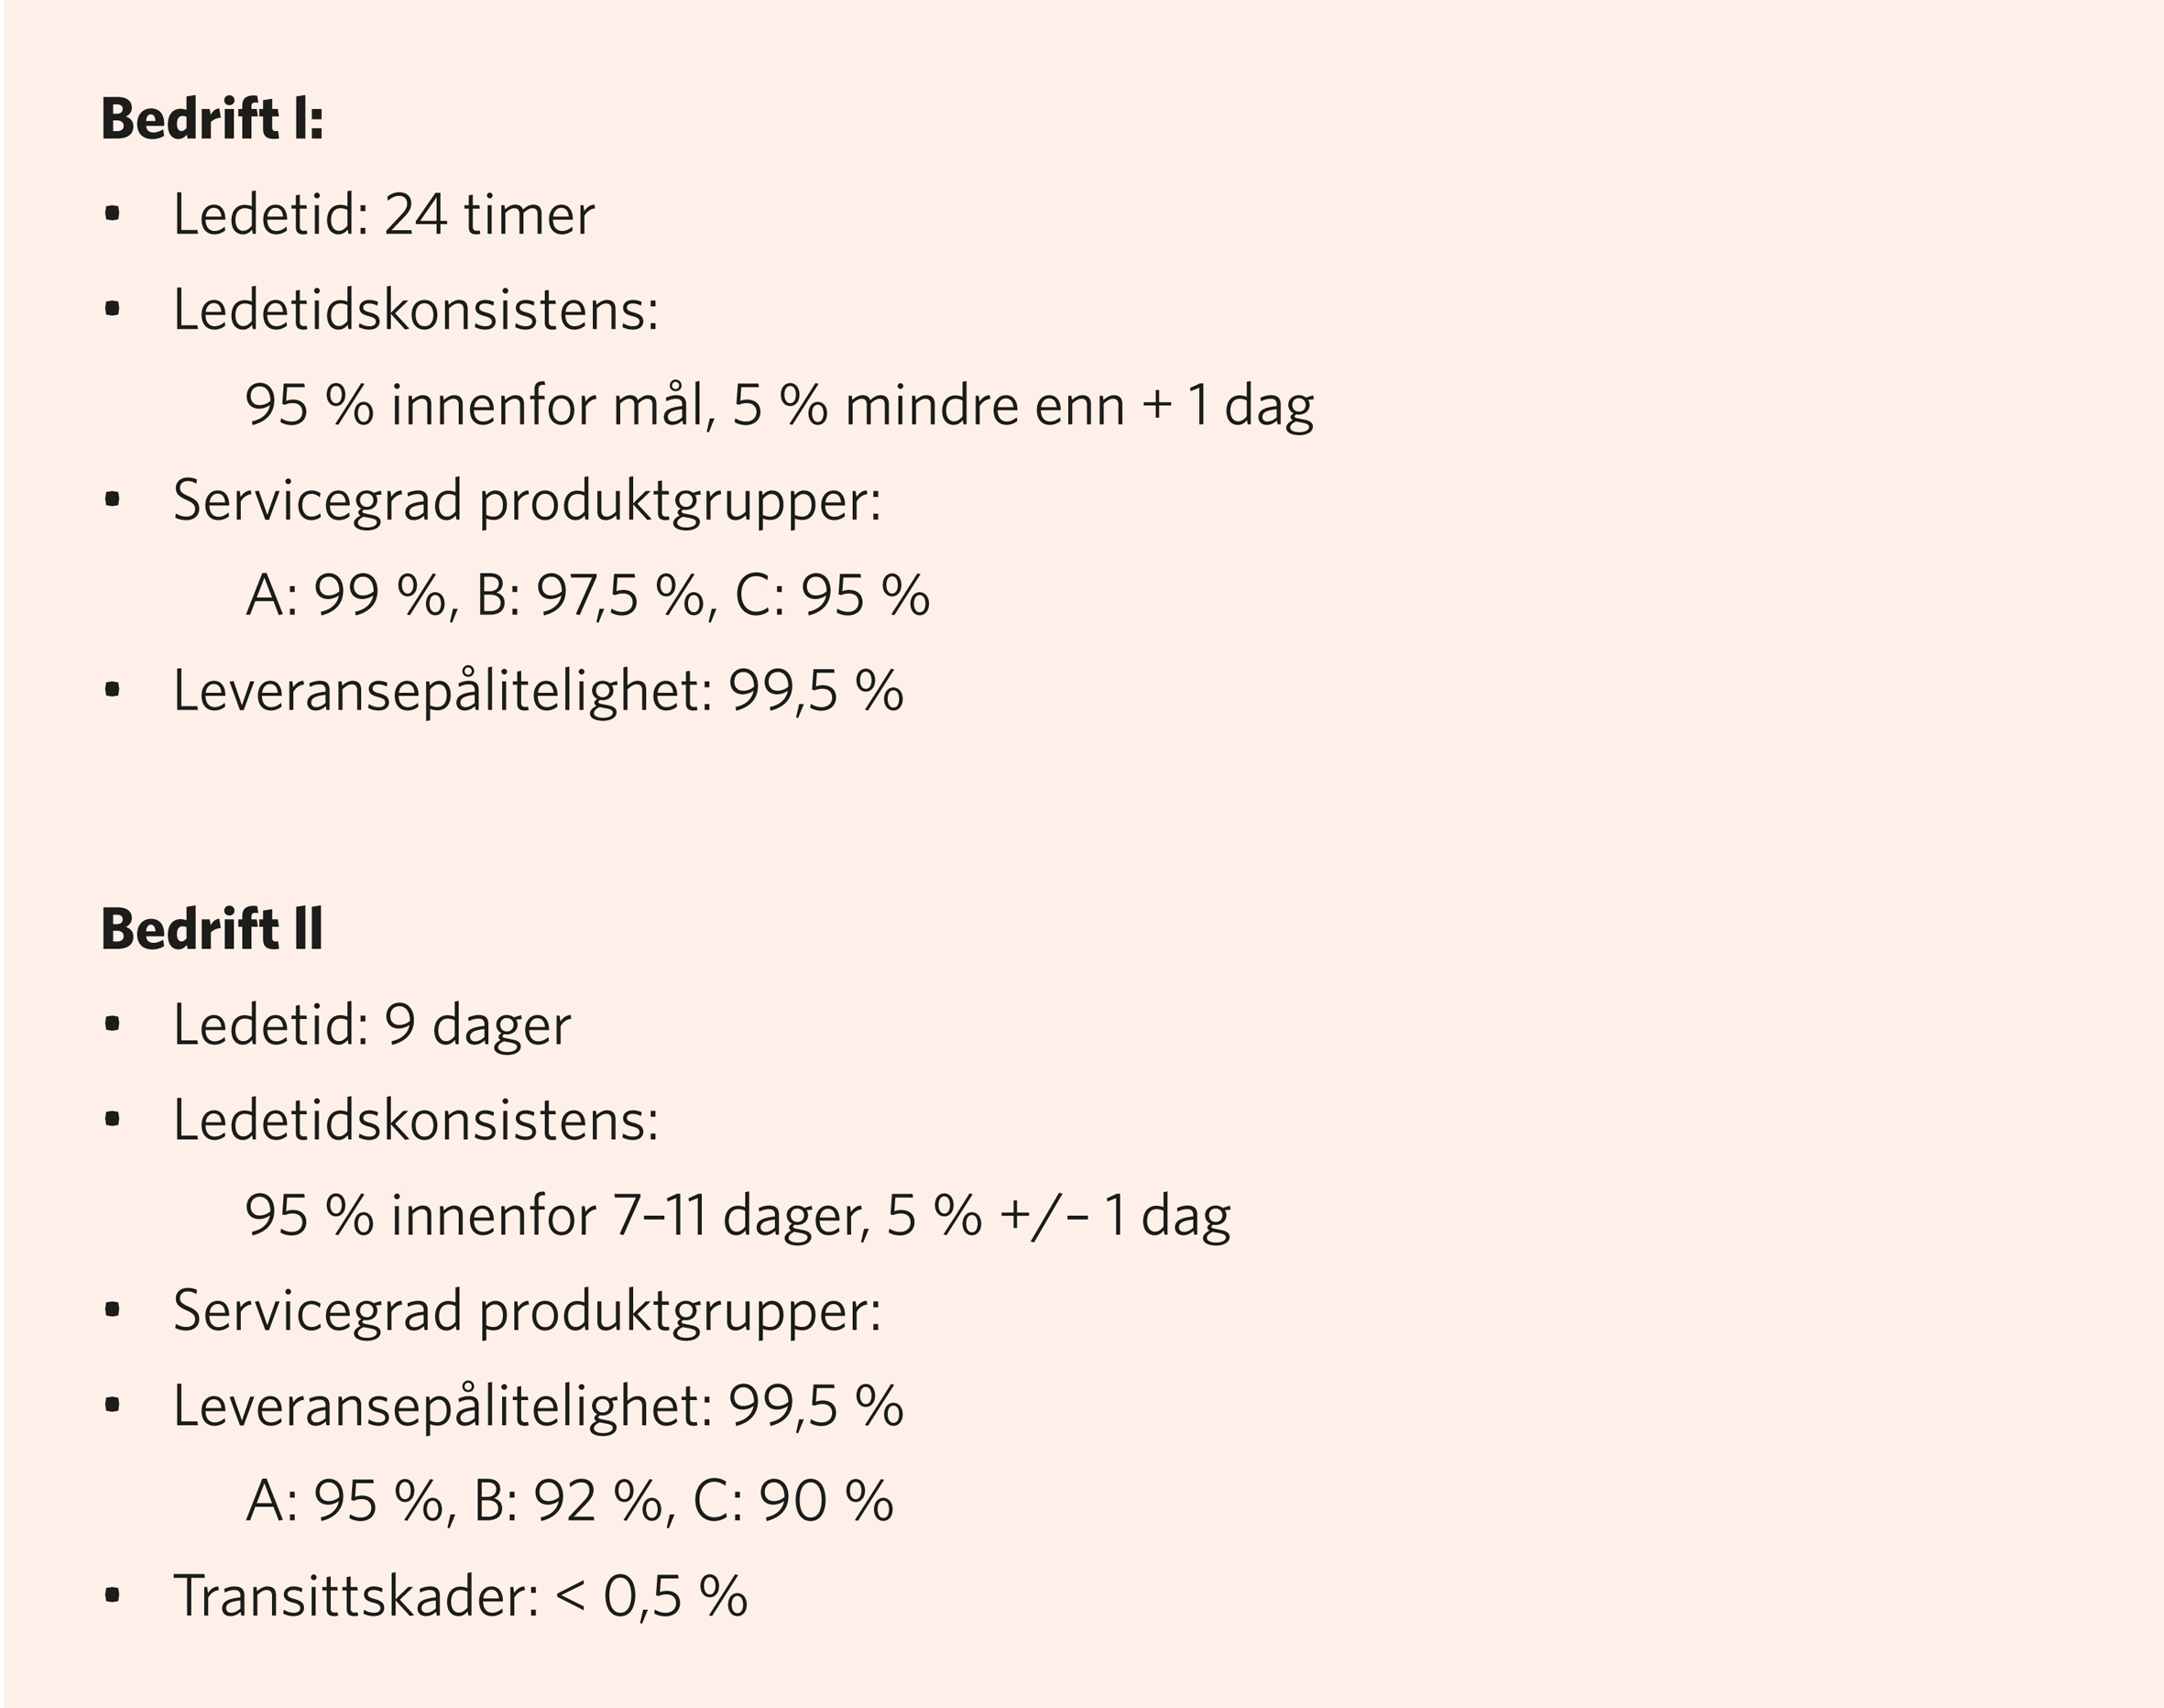
Figur 7.3 Serviceanalyse: eksempler på servicestandarder

Slide 5
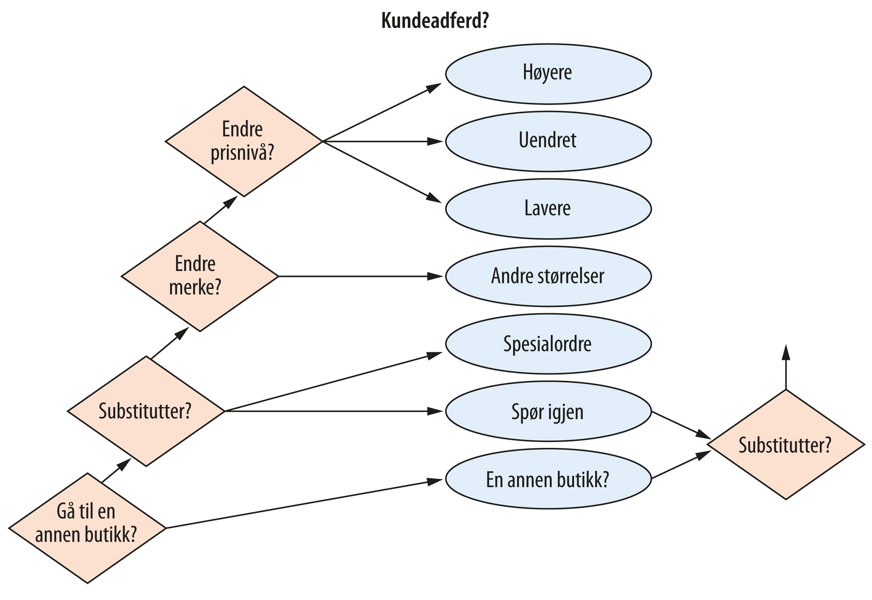
Figur 7.4 Serviceanalyse: eksempel på kundeadferdsmodell

Slide 6
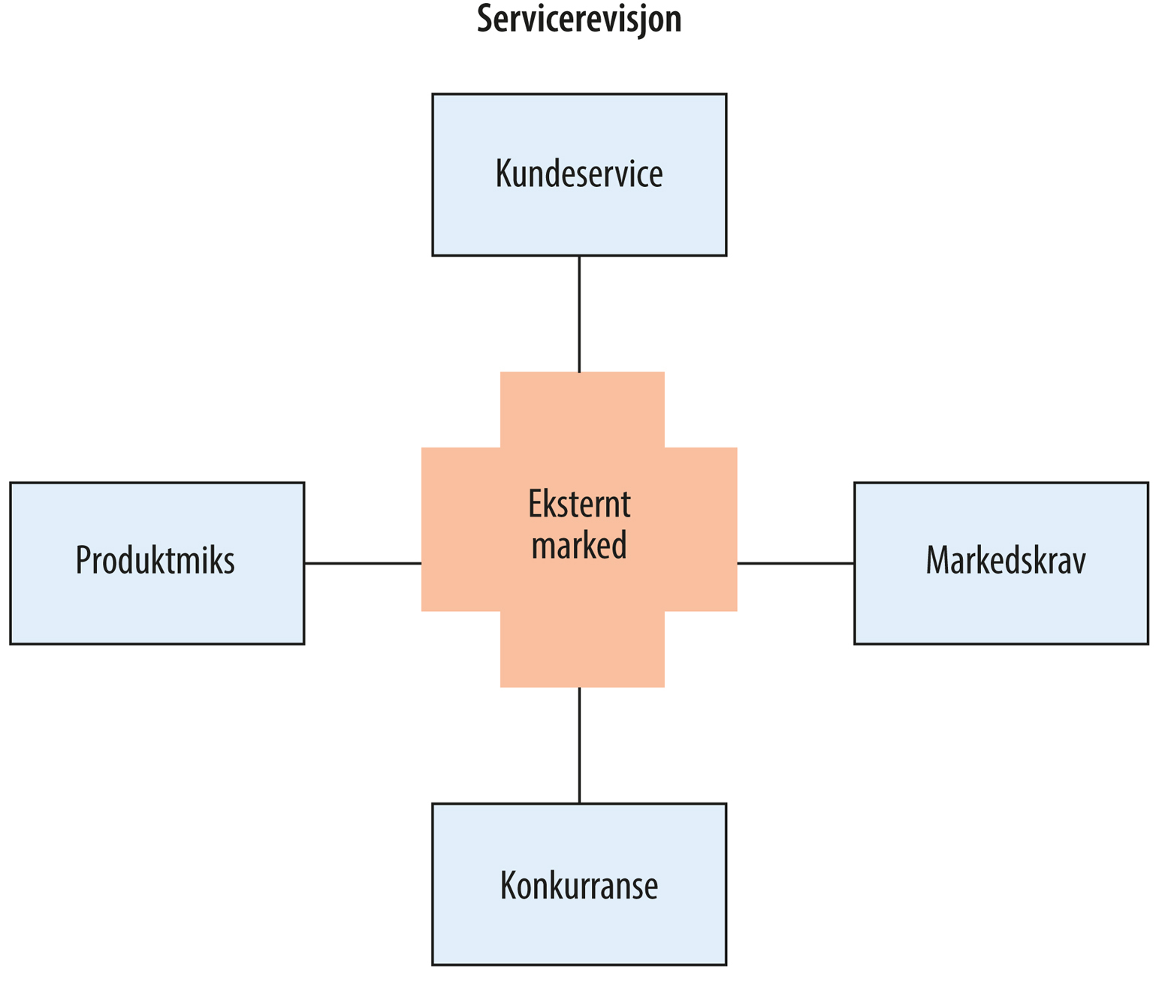
Figur 7.5 Ekstern markedsvurdering

Slide 7
Figur 7.6 Intern driftsevaluering

Slide 8
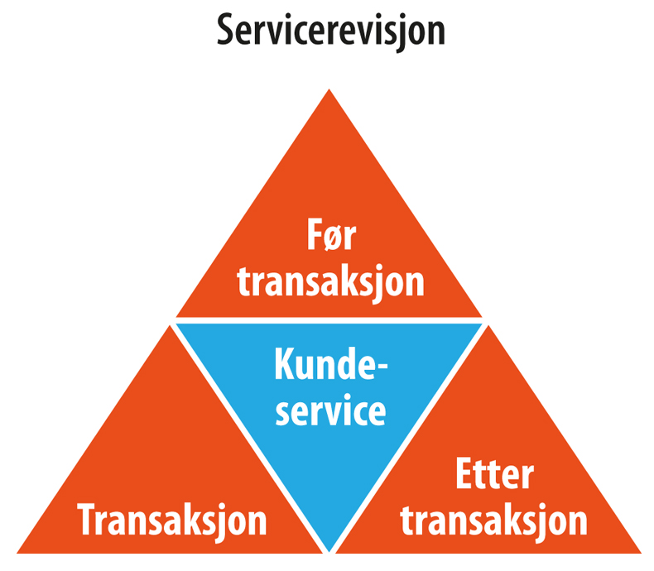
Figur 7.7 Områder for servicestandarder

Slide 9
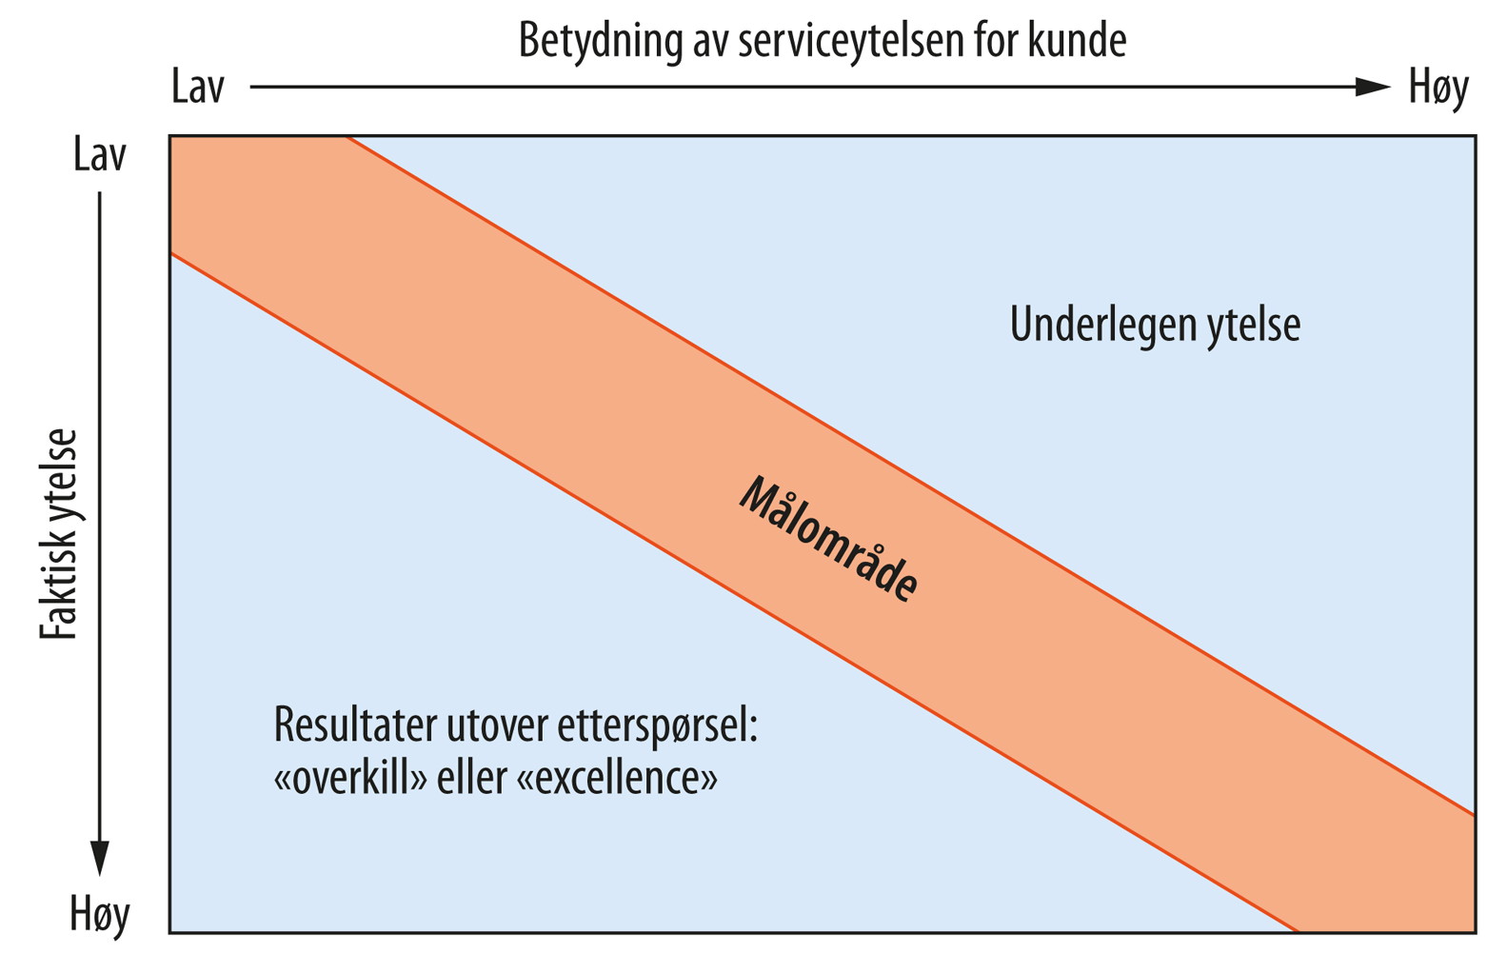
Figur 7.8 Servicebalanse

